Slide 1
Играем и читаем

Slide 2
Прочитай по первым буквам
Д
О
М

Slide 3
Прочитай по первым буквам
К
И
Т

Slide 4
Прочитай по первым буквам
Ш
А
Р

Slide 5
Прочитай по первым буквам
Г
Н
О
М

Slide 6
Прочитай по первым буквам
С
А
Н
К
И

Slide 7
Прочитай слово
дом

Slide 8
Прочитай слово
БУ- СЫ

Slide 9
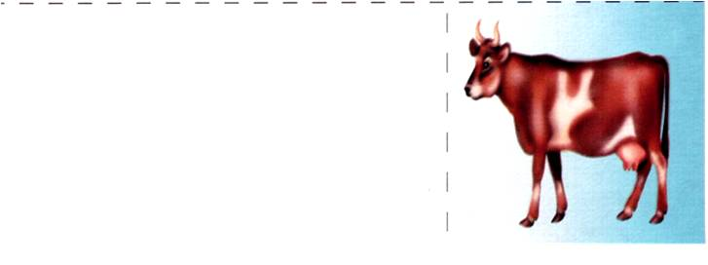
Прочитай слово
КО – РО -ВА

Slide 10
Выбери слоги и составь слово по картинке
НЫ
СА
БО
ПУ
НИ
ИК

Slide 11
Выбери слоги и составь слово по картинке
СТА
КЛО
ВРУ
АС
ША
УН

Slide 12
Выбери слоги и составь слово по картинке
ЧАШ
СУТ
КОР
КА
ВУ
ИМ

Slide 13
Подбери схемы к словам на картинках

Slide 14
Молодец!

Slide 15
Презентацию подготовила: Учитель-логопед МДОБУ № 43 города Новокубанска Краснодарского края Ковалева Елена Юрьевна

